Slide 1
Aerosol effects on microstructure and intensity of tropical cyclones
Rosenfeld, D., W. L. Woodley, A. Khain, W. R.
Cotton, G. Carrio, I. Ginis, and J. H. Golden,
2012: Aerosol effects on microstructure and
intensity of tropical cyclones. Bull. Amer. Meteor.
Soc., 93, 987–1001.

Slide 2
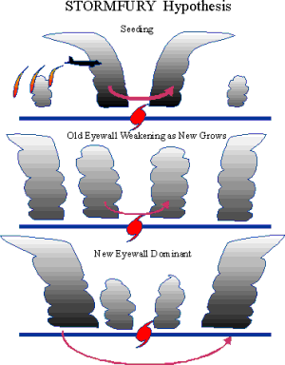
動機及前人研究
由於沙塵及汙染物透過降水過程重新分配潛熱，減弱了熱帶氣旋，若在模式中結合這些作用，可能對於預測氣旋強度有所增進。
熱帶氣旋透過凝結作用釋放出大量的潛熱而增強。因此，可預期降水方式的過程可以改變或重新分配熱帶氣旋中的降水，也可能重新分配潛熱及熱帶氣旋的動力及強度。這個概念最早使用於STORMFURY 風暴減弱實驗，著重於眼牆旺盛對流雲的冰晶播種。 (Willoughby et al. 1985)

Slide 3
Rosenfeld et al. (2007)與Cotton et al. (2007)的研究假設熱帶氣旋眼牆外圍的對流雲，遠離眼牆者可能會由加入吸濕性氣溶膠而減緩暖雨過程。
愈多的過冷水伴隨強上升氣流，以及冰相降水粒子，會產生愈多閃電(Williams et al. 2002; Andreae et al. 2004)。
自Katrina風災後，美國國土安全部門成立了一個Hurricane Aerosol Microphysics Program(HAMP)計畫，進行氣溶膠對熱帶氣旋強度影響的實驗，設法利用氣溶膠減弱熱帶氣旋，以減少生命財產的損失。而以下內容便是介紹HAMP計畫下的一些實驗成果。

Slide 4
氣溶膠作用的模式模擬
汙染物及沙塵氣溶膠影響之模擬
大型CCN及海沫(sea spray)影響之模擬
氣溶膠於熱帶氣旋雲帶影響之觀測
氣溶膠含量及熱帶氣旋強度之間的定量關係

Slide 5
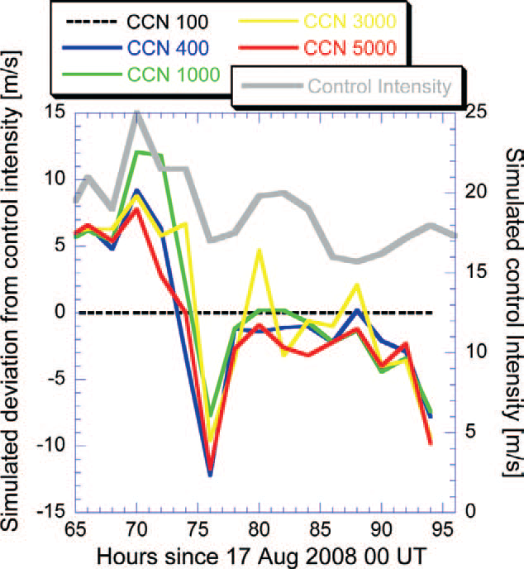
汙染物及沙塵氣溶膠影響之模擬
(/cm^3)
Typhoon Nuri
Krall and Cotton (2012).
Notes:
如麗颱風近地表最大風速受CCN濃度的影響，control run為100 CCN/cm^3，右縱軸為control的強度變化，左縱軸為不同CCN濃度下，與control run最大風速之偏差
前期普遍偏強，後期減弱。Krall and Cotton (2012).
推測早期汙染物傳播時風暴會增強是由於模擬的風暴沒有產生良好發展的螺旋雨帶以及封閉眼牆，因此使得汙染物侵入中心周圍的環流，並且對下沉氣流及冷池產生干擾，對一個完整發展的TC。

Slide 6
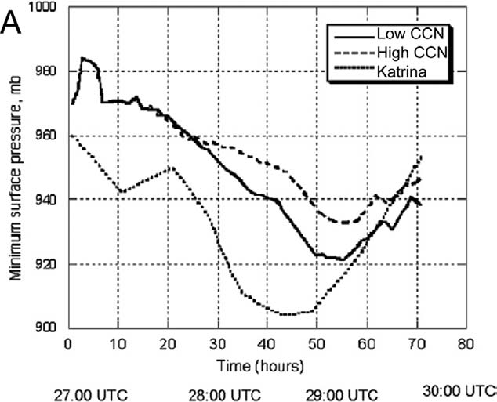
High CCN:1000/cm^3
Low CCN:100/cm^3
Khain et al. (2010).
Notes:
Katrina的氣溶膠作用模擬，圖A，最低氣壓時間變化圖，細虛線代表無氣溶膠的模擬，粗虛線代表高CCN濃度(1000/cm^3)，實線代表低CCN濃度(100/cm^3)，

Slide 7
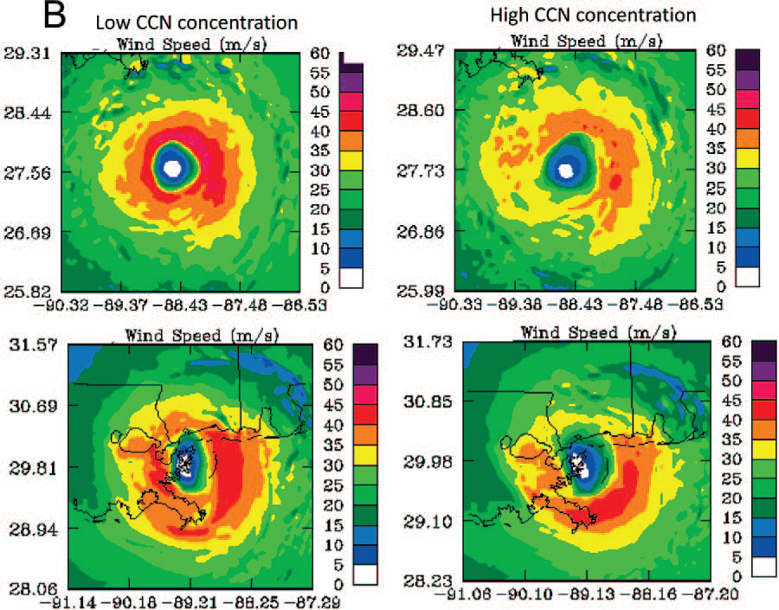
8/28 2200UTC
8/29 1200UTC
Khain et al. (2010).
Notes:
對照上圖的低CCN及高CCN濃度兩組實驗，左為低CCN，右為高CCN，上面為模
擬時間8/28 2200UTC，下面為模擬時間8/29 1200UTC
Khain et al. (2010).

Slide 8
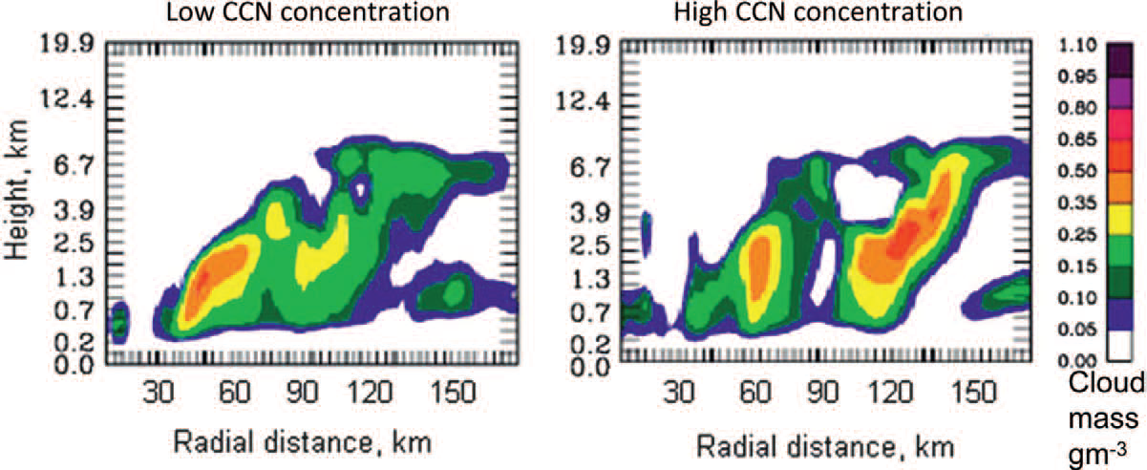
Khain et al. (2010).
Notes:
同上，可看出海上模擬時低CCN及高CCN濃度兩組實驗的方位角平均橫截面，color bar表示為雲水混合比(g/m^3)。注意到高CCN(汙染物較多)的case，雲帶外圍發展較佳，眼牆區域的發展較差
Khain et al. (2010).

Slide 9
氣溶膠作用的模式模擬
汙染物及沙塵氣溶膠影響之模擬
大型CCN及海沫(sea spray)影響之模擬
氣溶膠於熱帶氣旋雲帶影響之觀測
氣溶膠含量及熱帶氣旋強度之間的定量關係

Slide 10
大型CCN及海沫(sea spray)影響之模擬
GCCN:初始雨滴粒子直徑大於2μm者，即使是由許多小雨滴組成(e.g., Johnson 1982; Feingold et al. 1998; Blyth et al. 2003)。
當CCN濃度大時，GCCN能加速形成降水，但當CCN濃度小時，效果便較小(Feingold et al. 1998; Reiche and Lasher-Trapp 2010)。
Foster (2005), Lorsolo et al. (2008), Zhu (2008), and J. A. Zhang et al. (2009)指出螺旋狀的滾動作用(large eddies)為氣旋外圍邊界層的特性。
滾動作用加強將了近兩倍的地表熱量通量以及海沫引起的擾動(Ginis et al. 2004; Shpund et al. 2011)。

Slide 11
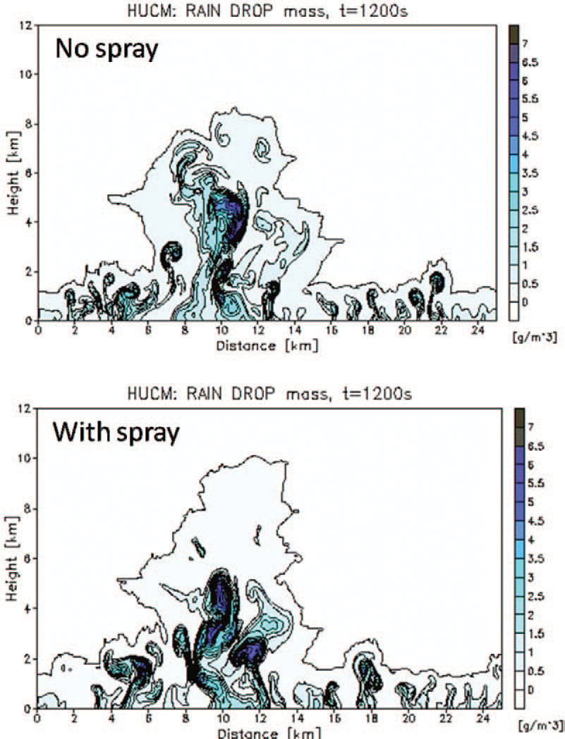
Khain et al. (2011)
Hebrew University Cloud Model (HUCM)
grid spacing : 50 m.
Notes:
圖所示為自邊界層發展的雨水含量場，上圖為沒有海沫的case，下圖為加入海沫影響的case。
而加入海沫影響的case，其發展較佳。
這邊使用Hebrew University Cloud Model(HUCM)的模擬，網格間距為50m Khain et al. (2011)

Slide 12
氣溶膠作用的模式模擬
汙染物及沙塵氣溶膠影響之模擬
大型CCN及海沫(sea spray)影響之模擬
氣溶膠於熱帶氣旋雲帶影響之觀測
氣溶膠含量及熱帶氣旋強度之間的定量關係

Slide 13
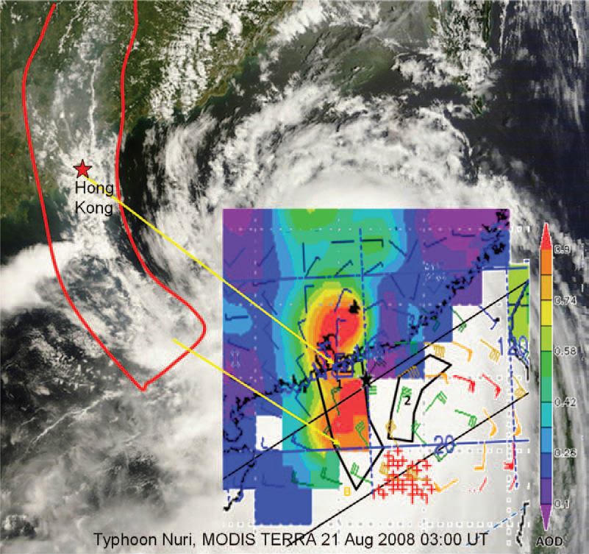
氣溶膠於熱帶氣旋雲帶影響之觀測
Notes:
此圖為由MODIS衛星獲得的真實影像衛星雲圖(南北850km，東西1100km)，再加上NASA MODIS Aqua AOD，疊加於地面風場(NCEP reanalysis)之上
圖中框出的1、2兩個矩形區域，將會在下張圖詳細分析。
紅色部分代表AOD>0.9
TRMM PR涵蓋範圍為黑色實線區域，如圖7

Slide 14
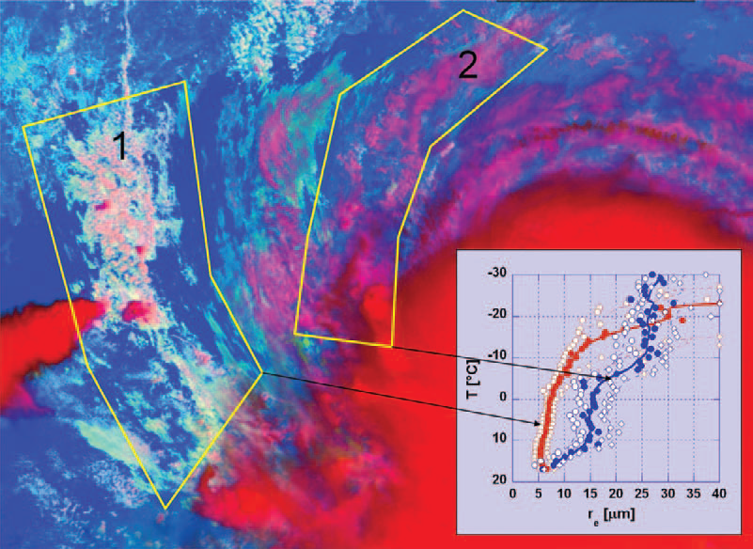
T:雲頂溫度 re:雲頂粒子有效半徑(μm)
Notes:
此圖為如麗颱風的衛星影像微物理分析圖。使用NASA MODIS Terra image，時間自2008/8/21 0255UTC，跟圖5同樣一個區域。
不同顏色用以表示不同區域雲的特性:可見光反射率為紅色，3.7um反射率為綠色部分，接近雲頂粒子相當半徑。10.8um亮帶溫度為藍色。
右下圖x軸為Re的變化，y軸為雲頂溫度變化。
re中位數由T-re分布百分比的第15和第85個(白色圓圈)所得到
re:雲頂粒子有效半徑

Slide 15
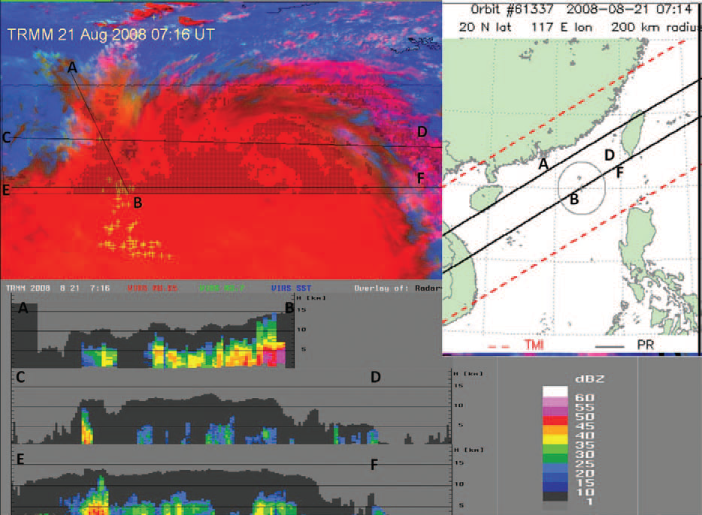
Notes:
如麗颱風，TRMM衛星VIRS影像圖，與圖6時間相同。
兩條紅線之間的區域為TRMM VIRS最大可見區域。PR的涵蓋範圍為兩條黑線之間
深灰色覆蓋區域為PR量測雲蓋之下的降水回波
黃色十字為閃電發生的地點
三個垂直橫截面分別是沿著AB、CD、EF，VIRS影像的切面
Color部分為降水回波強度，由TRMM PR所量測。

Slide 16
氣溶膠作用的模式模擬
汙染物及沙塵氣溶膠影響之模擬
大型CCN及海沫(sea spray)影響之模擬
氣溶膠於熱帶氣旋雲帶影響之觀測
氣溶膠含量及熱帶氣旋強度之間的定量關係

Slide 17
Rosenfeld et al. (2011)使用觀測及預報的熱帶氣旋資料來統計分析熱帶氣旋強度與其外圍氣溶膠之間的定量關係。
模式使用Geophysical Fluid Dynamics Laboratory (GFDL; Bender et al. 2007)的動力模式，以及Statistical Hurricane Intensity Prediction Scheme(SHIPS; DeMaria et al. 2005) models的統計模式。
定量上來說，AOD(氣溶膠光學厚度)每增加0.01平均使得最大風速減低0.3kt(0.15m/s)。
氣旋強度在發展階段較容易受氣溶膠影響，在成熟及消散階段則影響較小。

Slide 18
結論
污染粒子的小型氣溶膠CCN及/或小雲滴中大量的沙塵核對雲滴轉雨滴之合併作用有減弱的效果。
雨水的減少對於空氣抬升形成降雨造成延遲的作用；使較多的水抬升至凍結層成為過冷水，而產生冰相降水形式。
高層較多的凍結水會釋放出額外的潛熱以激發對流，產生較多閃電。
外圍雲帶密集的冰相降水融化，使得空氣冷卻輻合進入氣旋中心。

Slide 19
較強的低層冷卻作用產生了冷池，偏向將外圍雲雨帶對流胞集中，在垂直方向傳送了較多的水氣，使得潛熱釋放加強並產生強化對流的正回饋作用。
氣旋進一步由低層空氣冷卻輻合至中心而減弱，較冷的空氣有較小的浮力，因此阻止眼牆空氣抬升，進一步減弱對流以及最大風速。
氣旋引起的強風會由邊界層的滾動渦旋密集抬升海沫，並使位在雲底高度的海水生成雨水。恢復了暖雨過程並抵銷小氣溶膠CCN的對雨水產生過程的延遲作用。此外，熱帶氣旋的中心在低層接近飽和；因此冷池的形成在此被抑制。

Slide 20
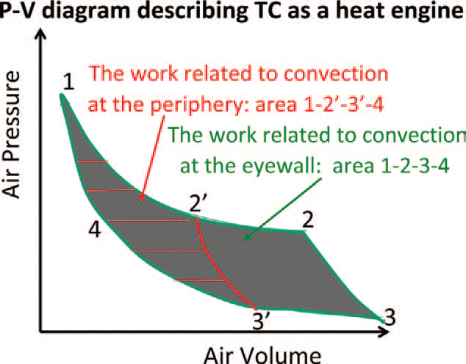
由於氣溶膠造成外圍對流的密集化所促使熱帶氣旋強度的減弱，可以由一個如同熱機的方式表示(Emanuel 1986):

Slide 21
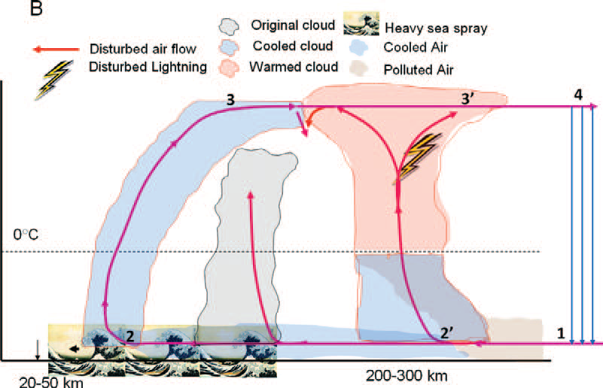

Slide 22
The End

